Slide 1
车路协同环境下路口交通控制仿真系统设计及主动控制建模优化
星火11期项目报告
报 告 人：张蔚桐
指导教师：姚丹亚 教授
Notes:
我的项目是关于智能交通方向的车路协同领域的项目

Slide 2
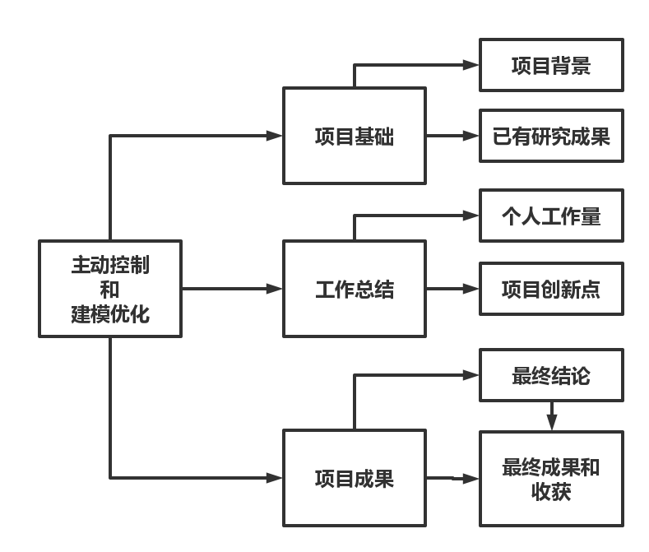
OUTLINE
Notes:
如下三个板块来给大家介绍我的项目

Slide 3
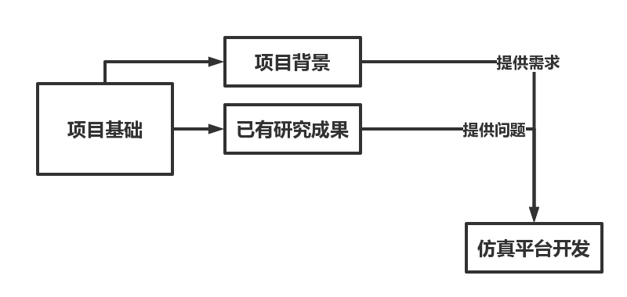
Part I：项目基础
项目背景介绍
已有研究成果
已有模型回顾
已有仿真平台简述
Notes:
首先是项目基础

Slide 4
车路协同基本情况介绍
未来智能交通系统的发展方向
路测设备能测量车辆的速度参数和实现车辆通信
这种环境下路口的车辆控制策略的建模，简化和仿真等成为热点。
Notes:
现今的智能交通系统主要都是通过对车流量的感知来动态的分配绿灯的时间，而不去对车辆的速度加以引导。目前路测设备可以测量车辆的速度同时完成车间通信，基于此，我们就可以通过给出建议的车辆速度，控制车辆的加速度来提升交通效率，这个思路被称为主动控制，能够取得比之前所说的被动控制更好的效果。
## 0’30’’

Slide 5
传统仿真软件简介及其问题
Paramics, VISSIM, TransModeler等
宏观仿真方面更为出色
更加适合于计算大型交通场景
对于小型交通场景过于冗余
对单一的车辆描述比较欠缺
车辆之间通信比较难完成
难以任意单独操控指定车辆
用户不能完全自主的设计策略
Notes:
然而，目前的传统仿真软件VISSIM基于被动控制的需求设计，因此对车辆行为的控制很难由用户决定。另外他还存在着这里面提到的很多问题。其中以主动控制策略自主性差为甚，可以说已经跟不上主动控制策略发展的脚步了。

Slide 6
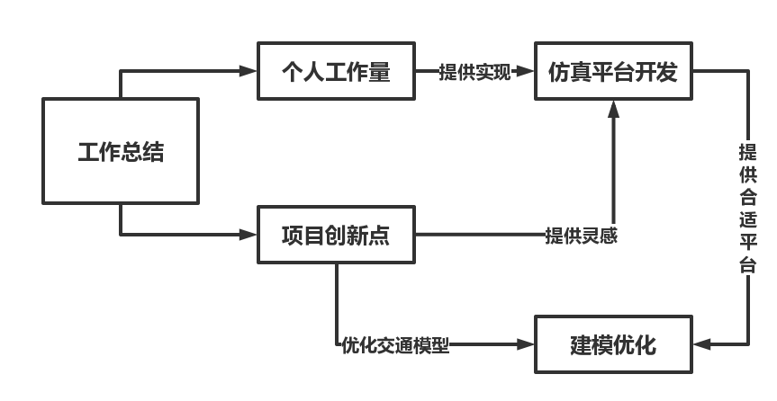
Part II：个人工作介绍
项目创新点
实际完成情况
仿真平台的搭建
车路协同模型的建模
Notes:
因此，我们根据之前提出的问题来进行创新，并且构成了整个项目的工作。
这就是第二部分，个人工作介绍
##1’30’’

Slide 7
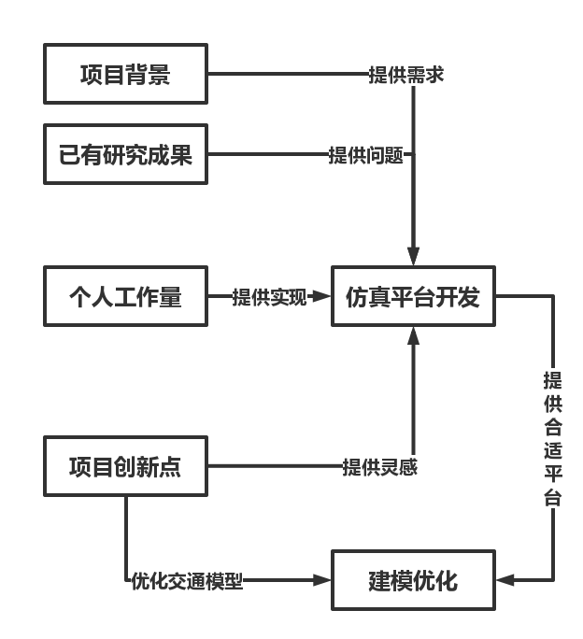
平台开发部分
Notes:
首先是平台开发，从这张图中我们知道，项目的背景和传统平台问题为平台开发提出了需求和问题。项目创新为平台开发提供了灵感，通过个人的工作量实现之后，我们设计了三种车辆驾驶模型来进行测试，并得到了比较理想的结论。

Slide 8
平台创新点——针对问题的改进
传统仿真软件
车辆之间通信困难
单独对一个车辆的操作困难
用户不能完全自主设计策略
小型场景仿真比较冗余
仿真速度有限制
项目创新点
可以完全自主不受限制设计策略
从底层实现车辆的通信和操控问题
为小型场景定制，计算速度提高
尽可能提高程序的运行速度
Notes:
我们之前提到，传统仿真平台存在着很多问题，因此我们项目的创新点就是对这些问题的逐条修正，从基础上开发一个自己的平台，采用完全不同的架构和算法，从根本上规避了这些问题
# 2’00’’

Slide 9
平台创新点——模型设计方面
提供了完整的底层车辆模型控制接口
可以自定义添加其他状态参量进行扩展
可以简单实现车间通信
尤其与传统仿真软件相比
应合车路协同发展趋势——车间通信
可以简单设置车辆的控制策略
可实现多种驾驶策略混合的研究
可实现人工驾驶和自主驾驶混合驾驶的研究
Notes:
比如在从软件工程上对车辆模型的设计时，从底层给出了车辆之间通信的方式，同时方便后期开发者进行进一步的扩展，比如增加一些属性等。更加灵活

Slide 10
平台创新点——程序实现方面
采用C++/Qt平台
程序速度 √ 可移植性 √ 代码复杂度 ×
数据结构和算法上的优化
通过控制复杂算法的执行来提高仿真速度
搭建高度具有可扩展性，可重用性的平台
后期开发者可直接设计策略并进行验证
不同策略效果测试仿真系统有望实现统一
Notes:
在程序设计和实现方面，我们选用C++进行编程，尽管在代码复杂度上面有所牺牲，但是程序运行速度和可移植性还是很好的。同时编程过程中尽可能的考虑到平台的后期开发和可重用性，以及平台的效率

Slide 11
项目创新点——交互界面的设计
提供较多但不复杂的用户自主设置参量
提供用户自定义信号配时系统和简单辅助
提供对车流情况的控制
提供对仿真速度的实时控制
Notes:
同时作为一个小小的额外功能，我提供了自由度更高的红绿灯配比系统并提供了交互界面。同时交互界面也提供了其他较多但不复杂的用户自主设置参量
# ~2’30’’

Slide 12
平台架构
提供控制策略
提供交通信号
Traffic_v1仿真平台
核心仿真模块
数据统计模块
信号控制模块
交互界面模块
交互界面模块
用户策略模块
仿真控制模块
Notes:
这是我平台的整个架构
$ 控制模块，信号配时模块，仿真模块高度解耦

Slide 13
程序执行流程
系统时间步进 核心处理
用户策略调用
系统策略 维护其他部分
运动学仿真
交通状态判定处理
界面更新
Notes:
让我们来看一下程序的执行流程，注意这里的用户策略也是和其他过程相互解耦的

Slide 14
项目创新点——交通模型的设计
优化现有的交通模型
对跟驰模型等模型进行了一定程度的优化
对交通路口的疏散模型进行了物理实现
设计了合适的数据结构描述这个过程
对模型之间的衔接进行了优化
设计了新的主动控制的车辆自主驾驶策略
从仿真情况来看执行效果良好
Notes:
在此基础上，我还对现有的模型进行了一些优化和重新设计形成了人工驾驶模型
例如对前面提到的跟驰模型和路口消散模型的边界处理，我通过引入新的数据结构来比较简单的解决了。
之后我设计了两种自主驾驶的模型，分别是单车车路协同和多车车路协同模型
# ~ 3’00’’

Slide 15
项目进度简介
从2016年11月起逐步完成了文献调研，平台搭建，模型设计，仿真实验，数据处理，论文撰写等工作。
总计贡献C++代码约3000行，相关编译脚本，仿真数据，程序文档等若干。
目前项目已经进入收尾阶段，正在对论文进行翻译，修订等工作
Notes:
项目进度方面，目前已经完成了文献调研，平台搭建等工作，目前进行的是论文撰写和平台的日常维护工作，尽管投入了很多时间，但是在项目进度上看还是很令人满意的

Slide 16
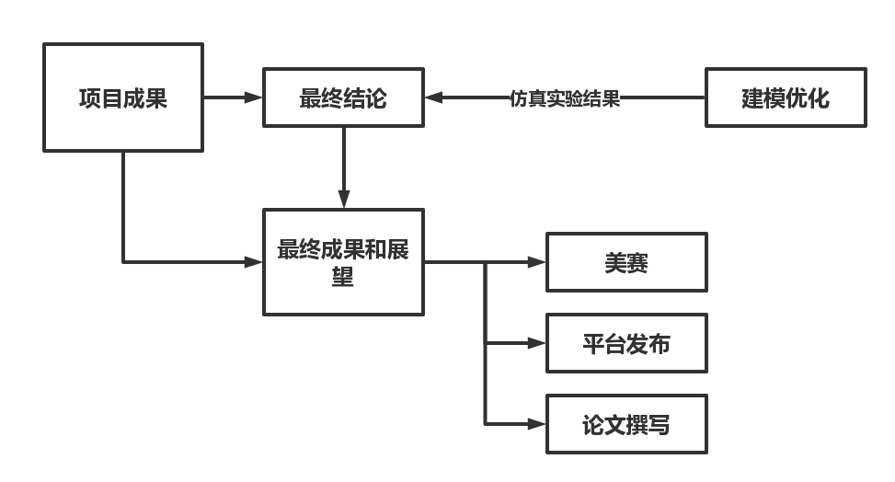
Part III：项目成果
仿真实验结论
项目取得成果
Notes:
通过对平台和模型的设计，我们最终可以在平台上运行模型并得到了一些比较好的结论，通过努力，我也在这个项目和周边的项目上获得了一些成绩。
这就是我汇报的第三部分，项目成果
# 3’30’’

Slide 17
项目结论——平台运行情况
经过若干次高流量密度（道路饱和流量）和长时间（连续仿真运行48小时）压力测试，系统在以现实速度100倍速进行仿真时性能稳定，对系统资源的损耗较小。
项目未来计划采用多线程并行计算，显卡调用等方式进一步提升性能参数
目前平台已经可以稳定工作
Notes:
首先是仿真平台的运行情况，经过大流量，长时间的仿真测试，系统可以比较稳定和快速的工作，在未来，我们将采用一些技术进一步增强平台的稳定性和速度
# 4’00

Slide 18
模型修正的现实性和有效性
优化跟驰模型用于自动驾驶
稳定且可以保持几乎恒定车距
修改跟驰模型用于交通路口情形
跟驰距离随速度线性变化
处理相关的边界问题
仿真结果运行良好
和VISSIM经典值基本相近
Notes:
在对跟驰模型进行修正的方面，我们采用线性跟驰距离来将车辆剧烈的速度变化纳入考虑，同时如左侧这张图所示，我们采用跟驰模型的表达式的修改来设计了第一种自主驾驶模型，我们可以看出
$前车很不友好的刹车
$后车采用修改过的跟驰模型
$车距最后稳定
$同时，前车加速后车也会加速，保持车距
$相当于我们从建立了一个车队形成的代理人模型，即不关心车队的整体情况，从单独车辆的控制这个微观系统上就能够自发形成简单车队的产生和消散
# 4’30

Slide 19
项目结论——模型分析
路口疏散数据结构的可靠性和稳定性
经过仿真验证，查阅资料和相关文献以及实地对交通路口的通行情况的调研可以知道
路口疏散队列根本的改变了现实交通的通行方式
路口疏散队列没有改变整个路口的宏观通行统计
效率统计的方式
经过查阅相关通用文献和对驾驶员进行的调研中，采用如下几个效率统计方式评价模型比较合适
Notes:
同时，我们对所有采用的新模型的可靠性和稳定性进行了分析
在对引入的路口模型进行研究时，我们发现这个模型虽然改变了策略设计的角度，但是没有改变整体的运行效果，使得整个策略的设计变得更加的简单
另外，通过向导师咨询，查阅相关文献和对驾驶员进行的实地调研中，我们采用了如下几个方式对三种模型的效率进行了分析

Slide 20
模型的评价——平均延误
三种模型的平均延误随着车流量的升高而升高
无速度引导>单车速度引导>多车车路协同
存在明显的转折点，理论上计算转折点是饱和车流量
Notes:
首先是平均延误时间，在左面的这张表格中，最上面的折线是人工驾驶模型，中间的折线是单车车路协同策略，下面的折线是多车车路协同策略，我们可以看到，随着横轴交通流量的增大，平均延误时间单调递增，并且存在着明显的转折点，这个转折点正好是理论上的饱和车流量
# < 5’30
A：因为是接收引导的 我们适当缩短了跟驰距离 因为我们人类在驾驶的时候 是有“心理作用”的 我们用的也是心理安全距离跟驰模型
A：就是一个车平均得等一个红灯以上才能通过交通路口的车流量。

Slide 21
平均停车次数/时间结果
Notes:
同时我们也采用了平均停车次数和平均停车时间来考察整个系统的效率，可以看到，随着更高级的策略的调用，这两个指标也得到了一定程度上的提高
# 5’30’’

Slide 22
混合驾驶情况的评估
以平均延误作为一个评价标准
可以看到前20%相差不大
30%到40%出现明显差异
50%以上基本稳定
Notes:
在此之外，我们进行了混合驾驶情况的评估，通过对人工驾驶模型和两种自主驾驶模型的混合评估，我们可以看到，上面的折线是和单车车路协同的评估，下面的折线是和多车车路协同的评估，可以看到整个曲线的变化行为还是很容易描述的，而且通过分析我们也找到了引起这种变化的原因
A：原因，这个比例下面形成多车交互通信网络变得有意义

Slide 23
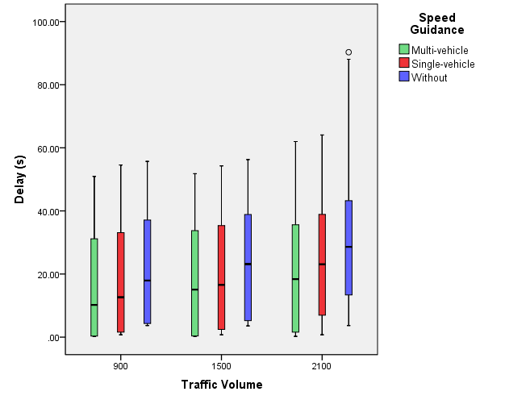
其他统计特征分析
以延误时间的箱状图分析
采用了更好的控制策略之后
平均值下降
最大延误时间下降
有着很好的实用性
Notes:
另外对其他的统计特征进行分析也可以看看到模型的合理性，如我们看到，随着更好的策略的提出，最大延误时间的下降更加明显，而这个指标往往是用户更加关心的
# 6’00

Slide 24
仿真分析结论
交通性能随着采用更高级的策略之后出现了优化
随着车流量的变化存在临界点
混合驾驶模型曲线给出了符合认知的运行效果并提示了交通效率和装车率关系
对车辆延误时间分布的最大值进行了优化
Notes:
因此我们得到了很好的结论，这里由于时间的原因就不加叙述了

Slide 25
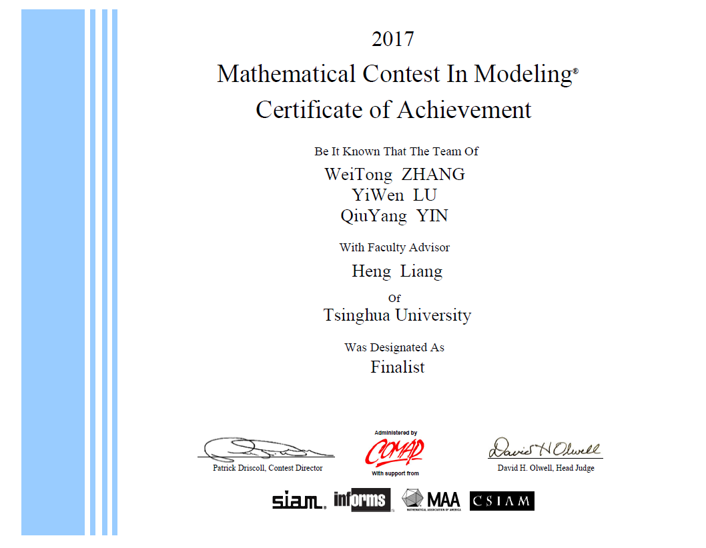
项目取得成果
美赛(MCM)
特等奖入围(Finalist)
智能交通方向赛题，采用本项目使用模型建模
Notes:
在这个项目和周边项目上，我也取得了很多成果，首先是美赛，我们选用了整套项目模型进行建模，获得了特等奖入围奖，是清华唯2的特奖入围。这个名次，不仅仅是对我们团队能力，建模能力的肯定，同时也是对整套主动控制模型的肯定。

Slide 26
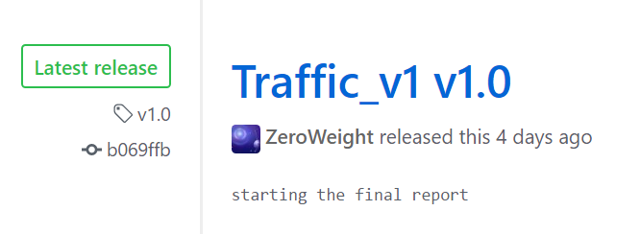
智能交通仿真平台的发布和维护
即将代码开源共享 （平台第一作者）
已经完成程序文档的撰写 （中英文）
Notes:
同时我们发布和维护了智能交通仿真平台，即将代码开源并完成了中英文程序文档的撰写方便后续开发者开发

Slide 27
论文的撰写
正在撰写有关仿真系统算法和数据结构的论文（第一作者），即将投稿EI会议
完成有关车路协同主动控制策略的论文并正在准备投稿（第二作者），即将投稿SCI期刊
<A Simulation System and Speed Guidance Algorithms of Intersection Traffic Control Using Connected Vehicle Technology>
Notes:
最后，我正在以第一作者身份完成有关仿真系统算法的论文，目前正在对最终论文进行修改，准备投稿到EI会议上
同时我以第二作者身份完成了有关主动控制策略的论文正在准备投稿到SCI期刊上
# 6’30’’

Slide 28
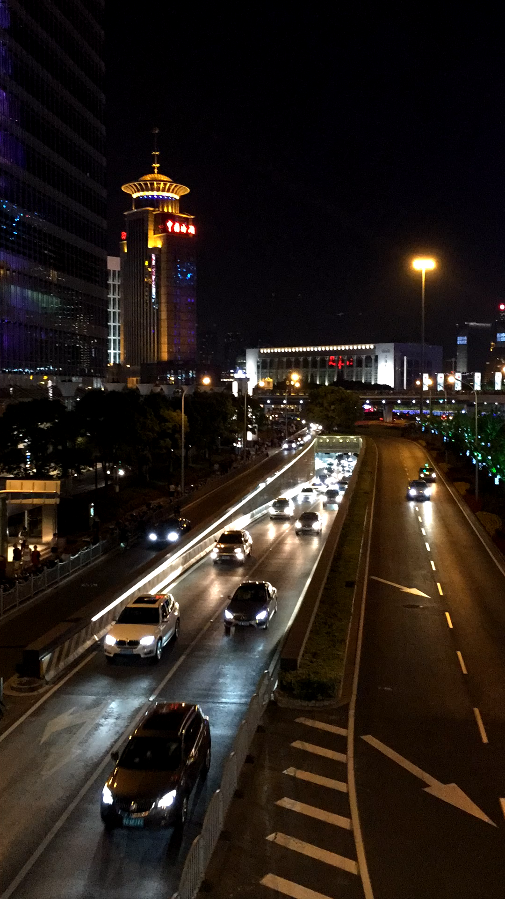
项目收获
科研能力的提升
自学新知识，了解所在领域
完善原有模型并进行创新
简化复杂问题，研究问题本质
综合分析问题
实地调研，从实践中获得知识和灵感
Notes:
总结整个项目的收获，除了美赛，平台发布和两片论文之外，我也得到了很多能力上的提升，尤其是在寒假对路口和控制策略进行建模的过程中，为了对现实情况更加了解，对一个大型交通路口的车辆行为进行了长时间的跟踪和研究，并对相关驾驶员进行了采访调研，获得了很多第一手的资料，方便了之后的研究

Slide 29
谢谢大家，请批评指正！
张蔚桐
自动化系自55班
zwt15@mails.tsinghua.edu.cn
https://github.com/ZeroWeight
Notes:
我的项目报告到此完毕，谢谢大家，请批评指正

Slide 30
基本现有模型简介
跟驰模型
用来描述人工驾驶车辆的跟随行为
采用Leutzbach、Wiedemann生理-心理模型
在仿真中对边界情况进行了优化
路口消散模型
查阅参考文献得到相关模型和参数
本项目提供了简单的实现方法
Notes:
采用了如下两种模型来描述
跟驰模型，描述车辆的正常驾驶行为（如高速公路）
路口消散模型，描述车辆停车之后的行为（如交通路口）
但是问题是他们两个模型之间缺乏边界情况的处理
速度变化大等问题，采用线性跟驰距离来修正模型
##1’00’’

